Slide 1
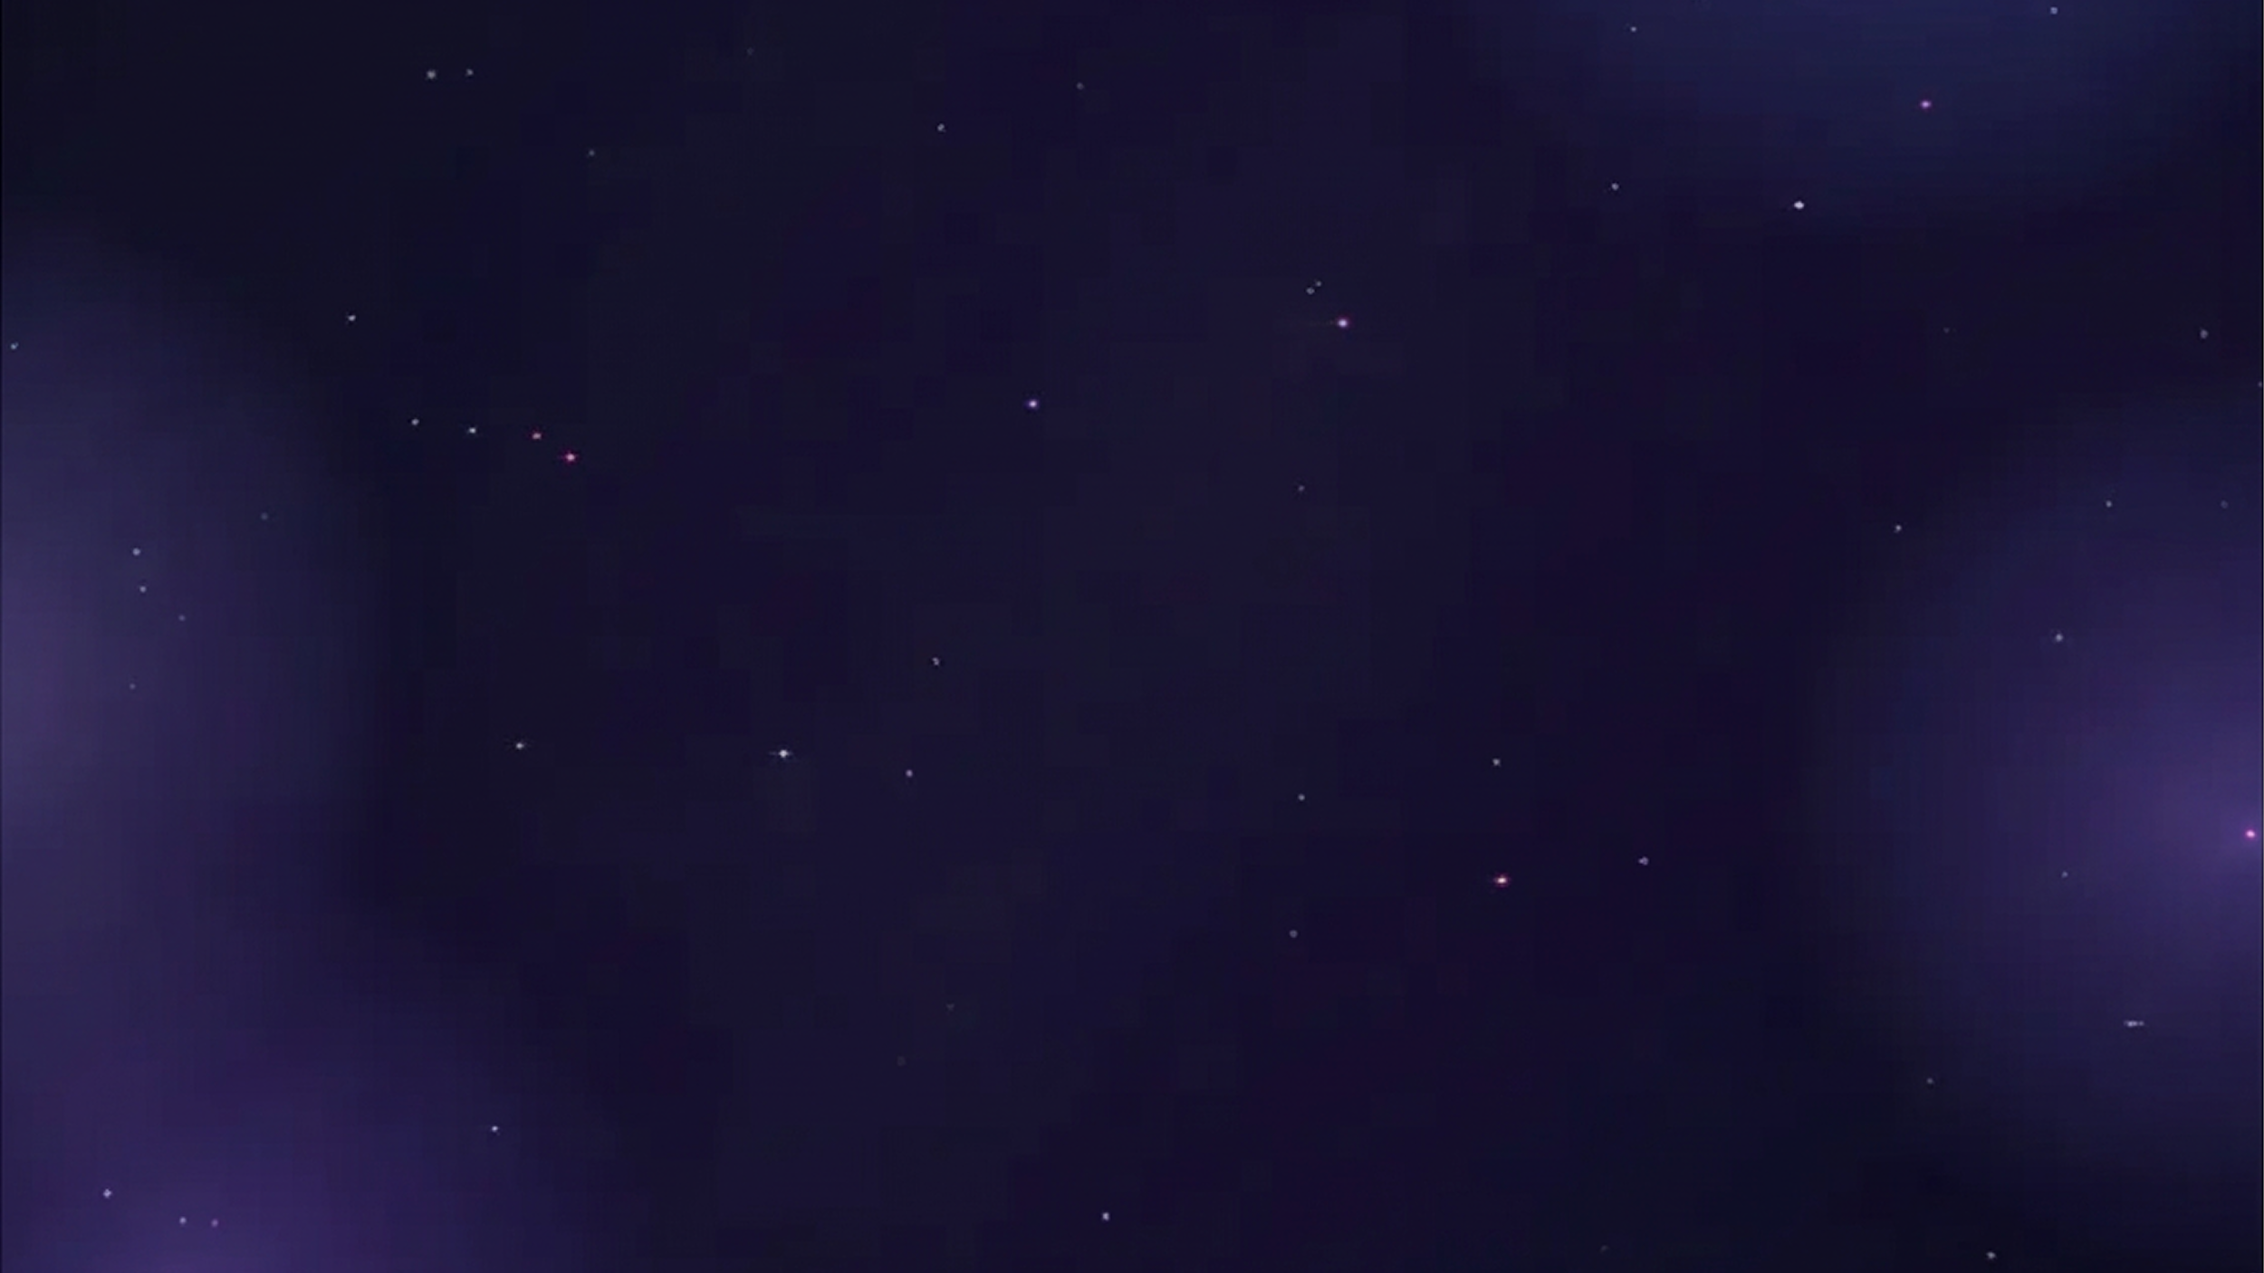

Heat Decoder 보이지 않는 열의 흐름을 해석하라
중1/과학/03.다양한 방식으로 이동하는 열/2차시
[생성형 AI 기반 융합 프로젝트]
예술 작품 속 열의 이동을 과학적으로 해석하는 탐구 활동
[2차시]‘과학 Heat Code 분석가’와 함께하는 「 이미지 속 열의 이동 설계」

Slide 2
[2차시] 프로젝트 개요
1차시에 분석한 예술 작품 속 열의 이동 특징을 바탕으로 Heat Code를 설계합니다.
▶️
Heat Code 설계
생성형 AI를 활용하여 새로운 공간과 장면을 시각적으로 표현하고 분석합니다.
▶️
이미지 생성 및 분석
작품 속 색감, 빛, 움직임, 공간의 분위기를 전도·대류·복사에 의한 열의 이동에서 해석합니다.
▶️
과학적 해석
Heat Code로 구조화하여 열의 이동 방식을 시각적으로 표현하고 발표합니다.
▶️ 시각화 및 발표

Slide 3
학습 목표
1
전도·대류·복사의 특징을 Heat Code로 구조화하여 설명할 수 있다
예술 작품 속 색감, 빛, 움직임의 표현을 관찰하여 열의 느낌을 설명하고, 전도·대류·복사의 관점에서 과학적으로 해석할 수 있다.
2
생성형 AI를 활용하여 열의 이동 특징이 드러나는 공간과 이미지를 설계할 수 있다
자신이 설정한 Heat Code를 바탕으로 공간의 분위기와 열의 흐름이 드러나는 이미지를 생성하고, 색감, 빛, 연기,
공기 흐름 등의 요소를 조절한다.
3
생성된 이미지와 자신의 Heat Code를 비교·분석하며 프롬프트를 수정·보완할 수 있다
생성된 이미지가 실제로 Heat Code의 특징을 잘 반영하고 있는지 분석하고, AI의 결과와 자신의 의도를 비교하며 프롬프트를 개선한다.

Slide 4
평가 기준 및 수업 준비물
✓ 평가 기준
과제 목표 충실도: 예술 작품 및 생성 이미지 속 열의 이동 원리를 정확하게 분석하였는가
완결성:Heat Code 비율과 열의 이동 경로를 모두 작성하였는가?
창의성: 열의 이동 원리를 새로운 공간과 장면으로 확장하여 표현하였는가?>
표현 품질:
Heat Code가 이미지 속에서 명확하게 시각화되었는가?
복사·대류·전도의 이동 경로가 색과 화살표로 구분되어 잘 표현되었는가?
✓ 준비물
클래스팅 AI 샌드박스 (필수): AI 제어 모드를 통해 안전한 탐구 환경 제공 (부적절한 질문 자동 제한)
학생용 스마트 기기: 크롬북, 태블릿, 노트북 등 프롬프트 입력 및 이미지 검색이 가능한 기기
학생 활동지: 프롬프트 설계, 작품 분석 내용, AI 답변 비교 결과를 기록할 수 있는 활동지

Slide 5
LLM 기능 활용
✅
요약
Heat Code 비율과 열의 이동 원리를 과학적으로 정리하고, 생성형 AI의 분석 결과와 자신의 분석 내용을 비교·정리하는 데 활용
✅
자료찾기
열의 이동이 잘 드러나는 공간 사례와 표현 요소를 탐색하는 데 활용
✅
아이디어 생성
Heat Code 비율에 따른 과학적 원리 적용하는 과정에서 활용
✅
이미지 생성
Heat Code가 반영된 이미지를 시각적으로 표현하는 데 활용

Slide 6
프롬프트 작성 방법 (1) - 기본 설정
역할 설정
AI에게 ‘과학 Heat Code 분석가’ 역할을 분명히 알려줍니다.
주제 제시
열의 이동 요소 식별:이미지 속에서 열이 이동할 수 있는 장면을 찾아봅니다. 빛(복사), 공기 흐름(대류), 접촉/금속(전도) 요소를 식별합니다.
요청 내용
열의 이동 원리를 과학적으로 설명하고 시각화 자료를 구성할 수 있도록 요청합니다.
"중학교 1학년이 이해할 수 있도록 쉽게 설명", ＂열의 이동 표시" 등 구체적 조건을 넣습니다.
조건 설명

Slide 7
프롬프트 작성 방법 (2) – 열의 이동을 분석하고 Heat Code를 설계하는 체계적인 접근 방법
•
이미지 요소 분석
이미지 속에서 열이 이동할 수 있는 장면을 찾아봅니다. 열 전달 경로, 공기 흐름, 접촉 지점을 분석합니다.
•
개념 연결
요소들을 복사·대류·전도 개념과 연결합니다. 왜 해당 장면이 해당 개념인지 과학적으로 설명합니다.
•
Heat Code 설계/시각화
이미지 속 열의 이동 경로를 직접 표시합니다. 복사·대류·전도의 비율을 설정하고 시각화합니다.
•
수정/보완
Heat Code를 수정하고 재설계합니다. 목표 비율에 맞게 요소를 추가·강조합니다.

Slide 8
프롬프트 예시문
AI젤로 역할 설정
3
Heat Code 설계 및 시각화하기
"AI젤로는 지금부터 열의 이동을 분석하는 '과학 Heat Code 분석가' 역할을 해 주세요. 나는 1차시에 생성한 이미지를 바탕으로 열의 이동 원리를 분석하려고 합니다. 설명은 중학교 1학년 학생이 이해할 수 있도록 쉽게 작성해 주세요."
이미지 속 열의 이동 경로를 직접 표시해 주세요. 복사는 빨간 화살표, 대류는 파란 곡선 화살표, 전도는 노란 점선으로 구분하여 이미지에 표시해 주세요.
복사 → 빨간 화살표
대류 → 파란 곡선 화살표
전도 → 노란 점선
1
이미지 속 열의 이동 요소 분석하기
먼저 이미지 속에서 열이 공간을 통해 전달되는 부분, 공기나 액체의 흐름으로 열이 이동하는 부분, 물체의 접촉을 통해 열이 전달될 수 있는 부분을 각각 찾아 설명해 주세요.
4
Heat Code 수정 및 재설계하기
2
복사·대류·전도 연결하기
Heat Code를 수정해 주세요. 복사를 더 강하게 만들고 싶다면 빛의 전달 경로를 증가시키고, 대류를 더 강하게 만들고 싶다면 공기 흐름을 추가하세요.
1단계에서 찾은 요소들을 복사·대류·전도의 개념과 연결해 주세요. 왜 해당 장면이 복사인지, 왜 공기나 액체의 흐름이 대류인지, 왜 물체의 접촉이 전도인지를 과학적으로 설명해 주세요.

Slide 9





수업 구성: [전개] 도입 (5분)
1차시 이미지 재확인
Heat Code 활동 목표
1차시에 생성한 이미지를 다시 열어 보고, 이미지 속에서 열이 이동할 수 있는 장면을 찾아보도록 안내합니다.
복사·대류·전도의 원리를 적용하여 Heat Code를 설계하고 이미지 안에 열의 이동 경로를 표시합니다.
이미지 속 열의 이동 요소 살펴보기
산출물
빛, 공기 흐름, 물체 접촉 중 어떤 요소가 보이는가?
오늘 사용할 이미지 1장
오늘 사용할 이미지 1장 선택
•
교사 질문:
"이 이미지에서 열은 어디에서 어디로 이동할 수 있을까?"
"빛, 공기 흐름, 물체의 접촉 중 어떤 요소가 보이는가?"
"어떤 열의 이동 방식이 강조되는가?"

Slide 10




수업 구성: [전개] 분석활동 (10분)
열의 이동 요소 분석
이미지 속에서 열이 실제로 어디에서 시작되고 어떤 방향으로 이동할 수 있는지를 분석합니다. 빛이 전달되는 경로, 공기나 액체가 이동하는 흐름, 물체가 서로 접촉하는 부분을 중심으로 열의 이동이 가능한 장면을 찾습니다.
복사 (Radiation)
대류 (Convection)
태양이나 조명과 같은 광원에서 열이 전달되는 경로
연기·안개·공기 흐름으로 열이 이동하는 부분
전도 (Conduction)
분석 완료
금속 구조물이나 서로 맞닿은 물체의 열 전달
각 요소별 과학적 근거 제시
•
수행활동 안내
AI 분석과 비교
생성형 AI가 분석한 결과와 자신의 분석 내용을 비교하며 어떤 열의 이동 방식이 가장 우세하게 나타나는지 토의합니다.

Slide 11




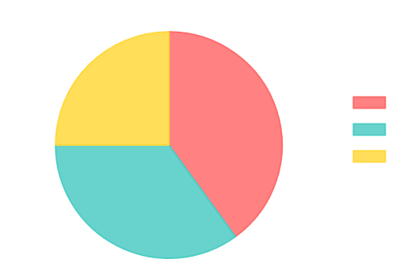
수업 구성: [전개] 설계활동(10분)
Heat Code 비율 설정
과학적 근거
이미지 속 열의 이동 비율을 복사·대류·전도로 구분하여 Heat Code로 구조화합니다.
복사 40% 설정 이유
%
대류
%
태양빛이나 조명에서 직접 열이 전달되는 부분이 많아
복사가 우세한 현상입니다.
복사
%
전도
대류 35% 설정 이유
연기와 공기의 흐름이 활발하게 나타나는 장면에서
대류가 강조됩니다.
전도 25% 설정 이유
금속 구조물이나 물체 간 접촉을 통한 열 전달이
일부 나타납니다.

Slide 12


수업 구성: [전개] 시각화 활동(10분)
프롬프트 수정 및 보완
열의 이동 경로 표시
이미지 위에 열의 이동 경로를 직접 표시합니다. 복사·대류·전도를 구분하여 시각화합니다.
Heat Code가 이미지에 더 잘 드러나도록
수정·보완합니다.
복사: 빨간 화살표 (빛의 전달 경로)
복사 강화: 빛의 전달 경로 증가
대류 강화: 공기 흐름 추가
전도 강화: 접촉 구조 확대
대류: 파란 곡선 화살표 (공기 흐름)
전도: 노란 점선 (접촉 경로)
시각화 규칙: 복사=빨간 화살표, 대류=파란 곡선, 전도=노란 점선

Slide 13
수업 구성: 정리 (10분)
•
모둠별 결과 공유 및 비교
완성한 Heat Code 이미지와 열의 이동 경로를 모둠별로 공유하고, 서로 다른 분석 결과를 비교하며 과학적 근거를 토의합니다.
✔️비교 활동
같은 이미지를 분석하더라도 모둠마다 Heat Code 비율이 다를 수 있음 확인
왜 서로 다른 분석 결과가 나왔는지 과학적 근거 중심 토의
생성형 AI 결과와 자신의 의도 비교 및 수정·보완 설명
✔️결과 분석
열의 이동 원리가 이미지 속에서 어떻게 시각화되었는지 발표
Heat Code를 활용하여 보이지 않는 열의 흐름 해석

